Slide 1




Зелёный след
(сделай верный шаг в свою жизнь)
1

Slide 2


АКТУАЛЬНОСТЬ ПРОЕКТА
проблема: Ограниченное время на приготовление пищи и расчет КБЖУ
тренды/данные,пропаганда здорового питания в СМИ
Мы можем решить – проблему с нехваткой времени на приготовление пищи, а также в поиске эффективных тренировок

Slide 3

ЦЕЛЕВАЯ АУДИТОРИЯ
Спортсмены (20-45 лет ) – люди, которые занимаются профессиональным спортом( биатлон, футбол, волейбол и т.д) и ходят в тренажерный зал.
Бизнесмены ( 23 и старше ) – люди, у которых недостаточно времени на приготовление здоровой пищи.
Люди, которым прописана диета я из-за противопоказаний по здоровью(диабет, ожирение, кормящие мамы)
3

Slide 4

ПРОБЛЕМА
Спортсмены не переходят на правильное питание из-за нехватки времени так как на готовку уходит много времени( 1-1,5ч) + работа, тренировки, и нет навыков для расчёта КБЖУ.
4

Slide 5

РЕШЕНИЕ
САЙТ
С помощью виртуального помощника клиент сможет быстро составить рацион, подобрать нужные продукты и рассчитать КБЖУ после прохождения теста в чат боте, исходя из личных предпочтений.
5

Slide 6
ЦЕННОСТЬ, ЦЕННОСТНОЕ ПРЕДЛОЖЕНИЕ
Мы, компания зелёный след
помогаем спортсменам, которые хотят правильно питаться, но им не хватает времени навыков
в ситуации когда нехватка времени/знаний КБЖУ и активных тренировок
решать проблему ограниченное время на приготовление пищи и расчет КБЖУ
с помощью виртуальный ассистент
и получать сбалансированный рацион, который укрепляет здоровье и делает тренировки эффективными(набор мышечной массы, снижение веса)
6

Slide 7
РЫНОК
Мы работаем на рынке B2C.
Рынок « сайт с подбором сбалансированного рациона питания и программой тренировок» для спортсменов, бизнесменов и людей с противопоказанием по здоровью. Приоритетно для Омска так как город миллионник. Сейчас в тренде здоровый образ жизни и люди сталкиваются с проблемой в нехватке профессионалов в этой сфере.
TAM = 47 млн * средний чек * число покупок за год
SAM 5-15%
SOM 5-15% от SAM или TAM по Омску
7

Slide 8
КОНКУРЕНТЫ
Похожие сайты
Приложение FatSecret( только расчёт КБЖУ)
PitTop( интернет магазин со спортивным питанием)
Forward (спортивная одежда)
Научный инструмент анализа питания
Приложение FitStart ( спортивные тренировки)
сильные стороны: бренд, реклама, скидочная карта при покупке тарифов
слабые стороны: их нет
Преимущества: наш сайт включает много сегментов : интернет-магазин, подбор рациона, консультации с профессионалами и всё это по доступной цене. Приятный бонус- скидочная карта.
8

Slide 9
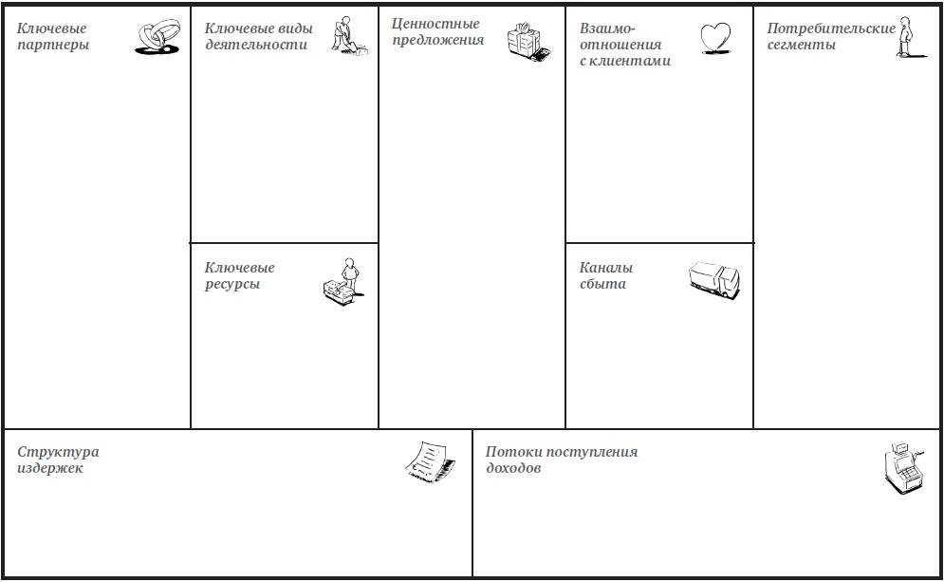
БИЗНЕС-МОДЕЛЬ
Правильное питание
Тренировки
Консультация с нутрициологом
Интернет-магазин
Спортмастер
Perfect balance
DFS
NL Star
нутрициолог
Наш сайт включает много сегментов : интернет-магазин, подбор рациона, консультации с профессионалами и всё это по доступной цене.
Тех поддержка
1.Спортсмены (20-45 лет )
2.Бизнесмены ( 23 и старше )
3.Люди, которым прописана диета я из-за противопоказаний по здоровью
Разработка платформы сайта
Поддержка пользователей
сайт
Оплата рекламы
Оплата расходов на содержание платформы
Зарплата экспертов
Налоги
% от продаж партнёрам
Продажа подписок на платформу
Продажа продукции

Slide 10
БИЗНЕС-МОДЕЛЬ
Мы создаем сайт с виртуальным ассистентом ( Снежок)
Сайт будет содержать три тарифа:
Пробный ( период пользования 7 дней). Он будет включать то же самое, что и тариф эконом
Эконом( период пользования 1 месяц). 399р
Он включает в себя:
– доступ к виртуальному ассистенту ( составление рациона, расчёт КБЖУ исходя из предпочтений и индивидуальных особенностей клиента)
- Скидочная карта на продукцию 5%
10

Slide 11
БИЗНЕС-МОДЕЛЬ
Стандарт ( период пользования 3 месяц). 999р
Он включает в себя:
- доступ к виртуальному ассистенту ( составление рациона, расчёт КБЖУ исходя из предпочтений и индивидуальных особенностей клиента)
Доступ к онлайн тренировкам.
1 индивидуальная консультация с нутрициологом
Скидочная на продукцию 10%
Премиум ( период пользования 3 месяц). 2499р
Он включает в себя:
- доступ к виртуальному ассистенту ( составление рациона, расчёт КБЖУ исходя из предпочтений и индивидуальных особенностей клиента)
-Доступ к онлайн тренировкам.
- 4 индивидуальная консультация с нутрициологом в течение месяца
доступ к закрытым вебинарам с различными спикерами
- скидочная карта 15%
11

Slide 12
БИЗНЕС-МОДЕЛЬ
А также создание собственного интернет магазина с :
Спортивный инвентарь
Спортивное питание
Витамины
Бронированная продукция
Спортивные сумки
Шейкеры и бутылки
Спортивная одежда( бра, футболки, велосипедки, шорты и т.д)
Полотенца
12

Slide 13
КОМАНДА СТАРТАПА
РОЛЬ | ФАМИЛИЯ ИМЯ
ЛИДЕР (CEO) | Паничкина Екатерина
ТЕХНОЛОГ, РАЗРАБОТЧИК (CTO) | Раздорский Иван
МАРКЕТОЛОГ (СMO) | Прошина (Шарапова) Анастасия и Доронина Анастасия
Хранитель времени | Мазалова Анастасия
Дизайнер | Алешкевич Светлана и Герман Эльвира
Спикер | Новоселова Полина и Самусева Снежана
Аналитик | Кушнаренко Сергей
Наставник | Барсукова Наталья
13

Slide 14

ПЛАНЫ РАЗВИТИЯ
план-график на ближайшие 2-4 недели
ЧТО ДЕЛАЕМ | СРОК | ОТВЕТСТВЕННЫЙ
Посещение лекций акселерационной программы | 01.10.2023-01.12.2023 | Паничкина Екатерина
Посещение ТМ с трекером | 01.10.2023-01.12.2023 | Паничкина Екатерина
Выполнение домашних заданий | 01.10.2023-01.12.2023 | Паничкина Екатерина
14

Slide 15

КОНТАКТЫ ЛИДЕРА
Паничкина Екатерина Викторовна
Фотку добавить
- Unti ID
- Leader ID 2762481
- телефон +79236886169
- почта ev.panichkina2104@omgau.org
15

